Slide 1
散文诗二首
金色花
泰戈尔
冰心
荷叶 母亲

Slide 2

预习课文 相关介绍

Slide 3
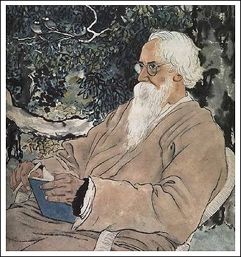
印度著名作家、诗人、社会活动家。他的创作有五十多本诗和散文诗集、十二部中长篇小说、一百多篇短篇小说、二十多部戏剧。他著名的散文诗集有《吉檀迦利》《新月集》《园丁集》《飞鸟集》等，小说有《沉船》《戈拉》《小沙子》等。泰戈尔用孟加拉文写作，1913年获诺贝尔文学奖。所作歌曲《人民的意志》，1950年被定为印度国歌。
泰戈尔对中国诗（特别是散文诗）的影响是广泛的，惟独冰心最得其思想和艺术精髓，成了“最有名神形毕肖的泰戈尔的私淑弟子” 。
泰戈尔

Slide 4
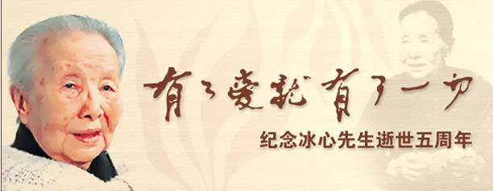
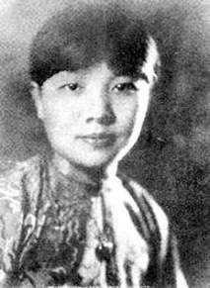
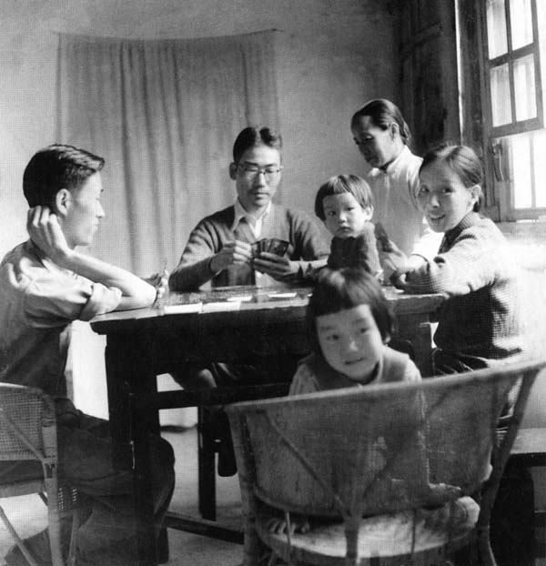
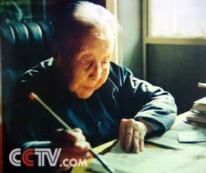

Slide 5
原名 谢婉莹， 现代著名的散文家，小说家，诗人，儿童文学作家。著作丰富，小说有《两个家庭》《斯人独憔悴》等，散文有《笑》《往事》等，诗集有《繁星》《春水》等。创作最显功力的是“冰心体”散文，如《寄小读者》等，以细腻温柔而又微带忧愁的情调，轻倩灵活而又含蓄不露的笔调写童心、母爱和自然，语言清新隽丽，耐人寻味。既有白话口语的朴素流畅，又兼备文言特有的简洁凝练。
冰心
（1900~1999）

Slide 6

了解散文诗：
散文诗是兼有散文和诗的特点的一种文学体裁。它融合了诗的表现性和散文描写性的某些特点。从本质上看，它有诗的情绪和幻想，给读者美感和想像，但内容上保留了有诗意的散文性细节；从形式上看，它有散文的外观，不像诗歌那样分行和押韵，但不乏内在的音乐美和节奏感。它是用散文形式写成的诗篇，即
“散文其形，诗意其质”。

Slide 7
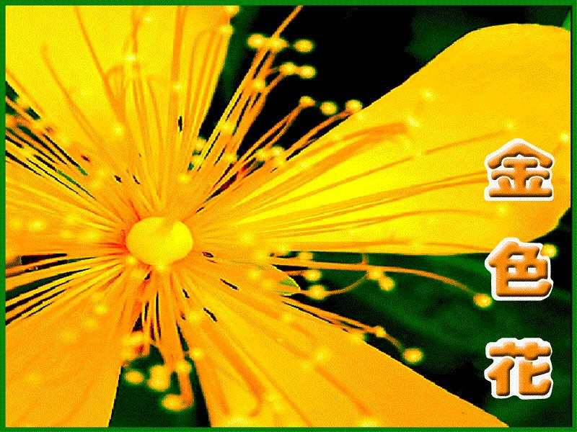
讲授新课
泰戈尔（印 度）

Slide 8
美读课文
读准字音,停顿恰当,读出语调、语速、重音、节拍，读出情感。

Slide 9
这首诗写了什么内容?
“我”-----一个机灵可爱的孩子,突发奇想,变成金色花,与母亲嬉戏。

Slide 10
2.“我”变成金色花，做了哪些事情？
做祷告时 ———
读书时 ———
拿灯去牛棚时———
妈妈
我
开放花瓣,散发香气
将影子投在书页上
跳妈妈面前,恢复原形

Slide 11
2.“我”变成金色花，做了哪些事情？
妈妈
我
做祷告时——
开放花瓣,散发香气
读书时——
将影子投在书页上
拿灯去牛棚时——
跳妈妈面前,恢复原形

Slide 12
1.作者为什么把孩子想象为金色花？
金色花
金色花是美丽的圣树上的花朵，赞美孩子可爱。那金黄的色彩，正反映着母爱的光辉。人们喜爱花儿，花儿也惠及人们，正可以象征孩子回报母爱的心愿。

Slide 13
金色花
2.我变成金色花,为什么不愿让妈妈知道?
母爱的奉献是无私的，对母爱的回报也应是无私的，他不图妈妈夸奖，但求妈妈生活得更加温馨。所以他只是撒娇，就是瞒着妈妈。

Slide 14
3、为什么妈妈见了孩子的面，说“你这坏孩子”？这是什么口吻？“‘我不告诉你，妈妈。’这就是你同我那时所要说的话了。”“我”为什么不告诉“妈妈”呢？
3、不见了孩子，妈妈多么着急，这种
惶急的心情肯定与时俱增，一旦见了，
又惊又喜，自然嗔怪孩子。
“我”呢，撒起娇来了，为自己能给妈妈做些好事而高兴，还要对妈妈保密，让她莫名其妙才好呢。

Slide 15
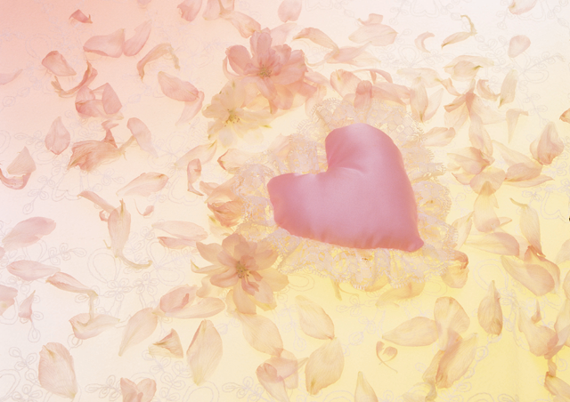
这首诗诗人想像“我变成了一朵金色花”来表达纯真的母子之爱，借助一种具体的形象来抒发感情是本文一个巧妙的手法。即是托物寄情的写法。
你还想变成什么美好的事物
来表达对妈妈的爱呢？

Slide 16
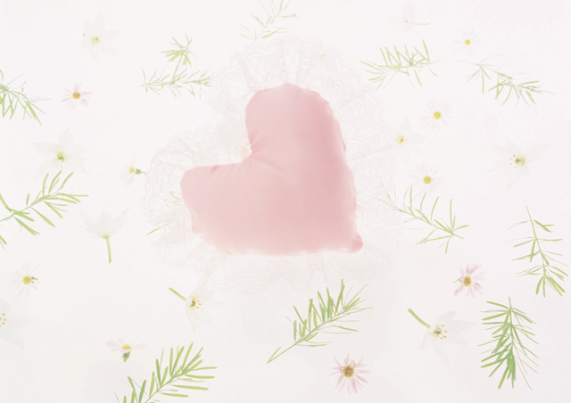
玩具
孩子,你真是快活呀,一早晨坐在泥土里,耍着折下来的小树枝儿。
我微笑地看你在那里耍着那根折下来的小树枝儿。
我正忙着算帐,一小时一小时在那里加叠数字。
也许你在看我,想道:“这种好没趣的游戏,竟把你的一早晨的好时间浪费掉了!”
孩子,我忘了聚精会神玩耍树枝与泥饼的方法了。
我寻求贵重的玩具,收集金块与银块。
你呢,无论找到什么便去做你的快乐的游戏,我呢,却把我的时间与力气都浪费在那些我永不能得到的东西上。
我在我的脆薄的独木船里挣扎着要航过欲望之海,竟忘了我也是在那里做游戏了。

Slide 17
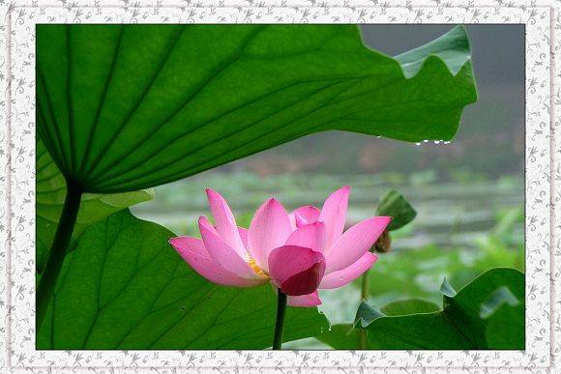
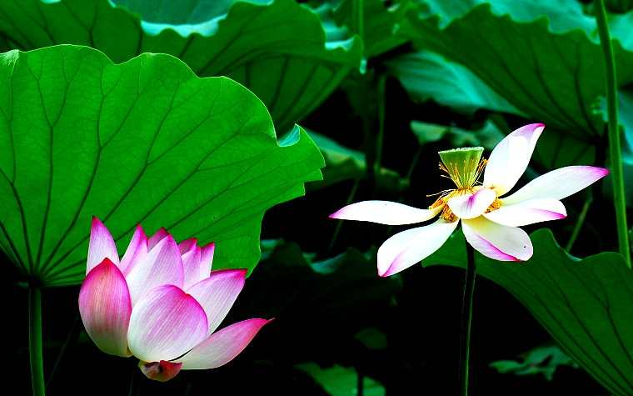
讲授新课
《荷叶·母亲》
冰心

Slide 18

白莲

Slide 19
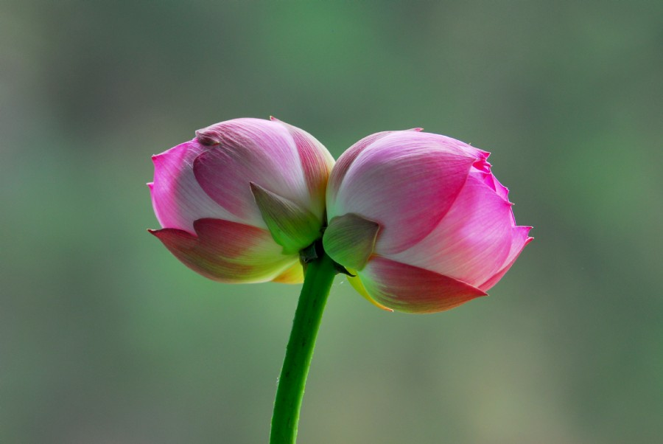
并蒂莲

Slide 20
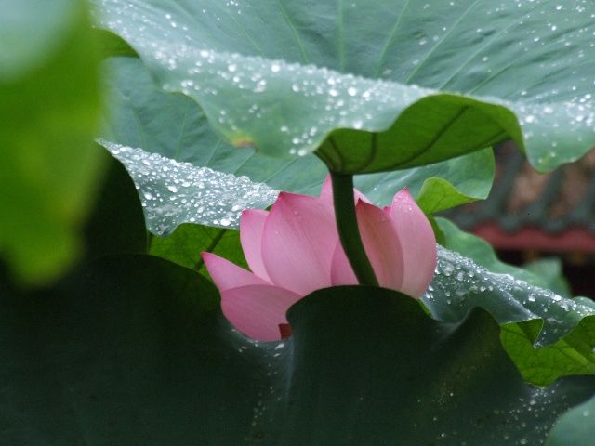
红莲

Slide 21
读一读写一写
花瑞：
菡萏：
适意：
攲斜：
遮拦：
荫蔽：
徘徊：
ruì
花开的好预兆。
hàn dàn
荷花，文中指含苞待放。
舒适。
qī
倾斜，歪斜。
zhē
遮挡，阻挡。
yìn bì
①（树叶）遮蔽；②隐蔽。
pái huái
①在一个地方来回地走；
②比喻犹豫不决。

Slide 22


一、 听得清楚

Slide 23

思 考：
文章主要写了雨打红莲、荷叶护莲的情景，那么回忆九年前赏莲的往事，有什么必要呢？
二、 说得明白
触景生情，回忆往事，这是插叙。
花瑞人祥，对荷有特殊的感情，为下文关注荷花奠定了感情基础。

Slide 24
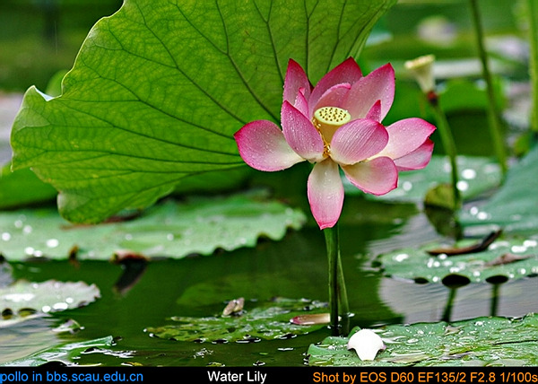
文章三看红莲,当时的环境是怎样的? 红莲呢? 作者的心境又是如何变化的呢?

Slide 25
环境 （雨）
红莲
心境
一看红莲
二看红莲
三看红莲
雷声作了
雨愈下愈大
荷叶慢慢倾侧
雨势并不减退
繁杂的雨声
浓阴的天
开满 亭亭
白莲已谢
左右攲斜
不摇动
不宁散尽
烦闷
仍不适意
深深感动

Slide 26
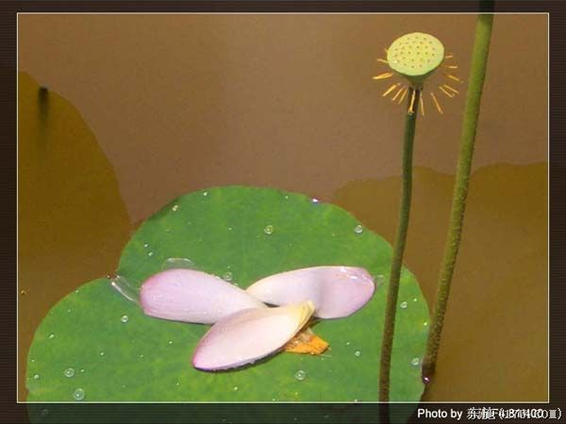
（2） 学习4—6段
那一朵白莲已经谢了，白瓣小船般散漂在水里。梗上只留个小小的莲蓬，和几根淡黄色的花须。

Slide 27
（2） 学习4—6段
那一朵白莲已经谢了，白瓣小船般散漂在水里。梗上只留个小小的莲蓬，和几根淡黄色的花须。
描写细腻——形态、颜色、比喻修辞
全文主要描绘红莲，为什么还要对白莲的凋谢进行细腻的描绘？
白莲的凋零败落衬托红莲在风雨中被大荷叶呵护的幸福。

Slide 28
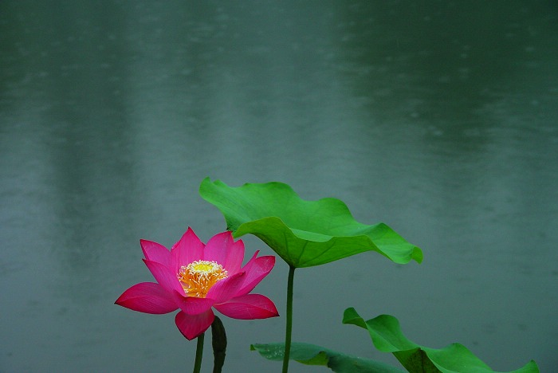
（3） 学习7—9段
母亲啊！你是荷叶，我是红莲，心中的雨点来了，除了你，谁是我在无遮拦天空下的荫蔽？
此处也描绘雨点，和前文有何不同？“心中的雨点来了”指的是什么？
人生路上的风雨坎坷
荷叶——母亲：联想（借物喻人）
Notes:
“心中的雨”暗指人生路上的风风雨雨，坎坷磨难，只有母亲是保护自己度过人生路上坎坷与磨难的人。母爱是伟大的,可以使我在痛苦的时候得到安慰,在孤独中的到欢乐,在失望中得到希望,在冷落时得到幸福。
点明了主旨，深化了中心

Slide 29
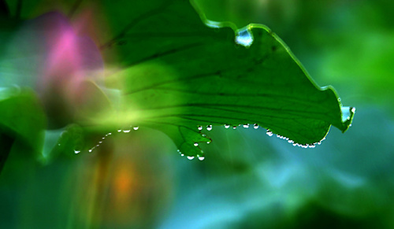
母亲啊！你是荷叶，我是红莲，心中的雨点来了，除了你，谁是我在无遮拦天空下的荫蔽？
同学，你背诵了吗？

Slide 30
一
小小的花
也想抬起头来
感谢春光的爱——
然而那深厚的恩慈
反使他终于沉默
母亲啊
你是那春光吗？
三
母亲啊！
撇开你的忧愁，
容我沉酣在你的怀里，
只有你是我灵魂的安顿。
四
造物者------
倘若在永久的生命中，
只容有一次极乐的应许，
我要至诚地求着：
“我在母亲怀里，
母亲在小舟里，
小舟在月明的大海里。”
《春水》《繁星》节选
二
母亲啊！
天上的风雨来了，
鸟儿躲到它的巢里；
心中的风雨来了。
我躲到你的怀里。

Slide 31

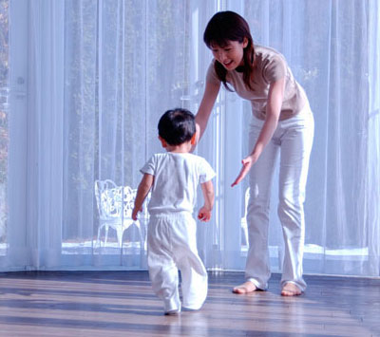
当堂检测
吐露心声：这首散文诗是借助一种具体的形象来抒发对母亲的爱。你也可以用这种手法写一句话表达对母亲的爱。
例子：母亲，如果我是红莲，你就是荷叶，除了你，谁是我
在无遮拦天空下的荫蔽？
母亲，如果我是＿＿＿＿＿，你就是＿＿＿＿＿，除了你，
谁＿＿＿＿＿＿＿＿＿＿＿＿＿。

Slide 32
当堂检测
体验拓展
1.母亲啊，你是雨露，我是禾苗，除了你，谁能滋润我
干枯的心灵？
2.母亲啊，你是大地，我是种子，除了你，谁能让我茁
壮成长？
3.母亲是伞，我是伞下的孩子…….
4.母亲是灯塔，我是夜航的船儿…….
5.母亲是挺拔的树，我是树上的果儿…….

Slide 33
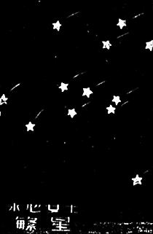
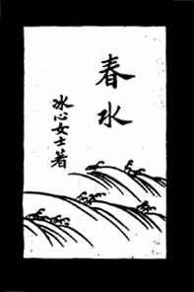
作业:
1.《学案》P
2.抄写《散文诗二首》词语并造句。
推荐阅读
《繁星》《春水》《泰戈尔诗选》

